Slide 1
딥러닝 모델링 설명

Slide 2
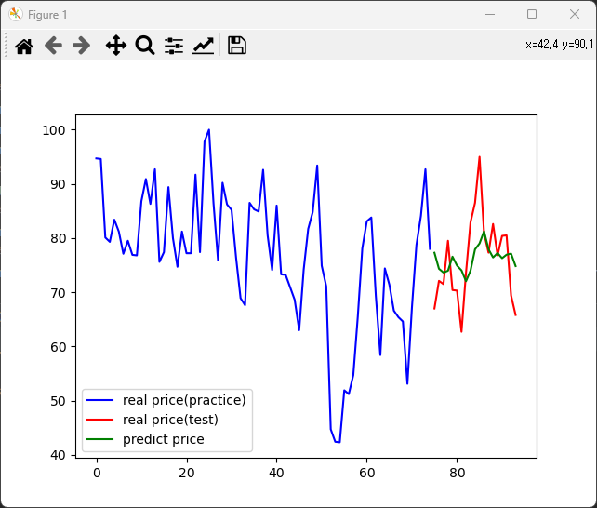
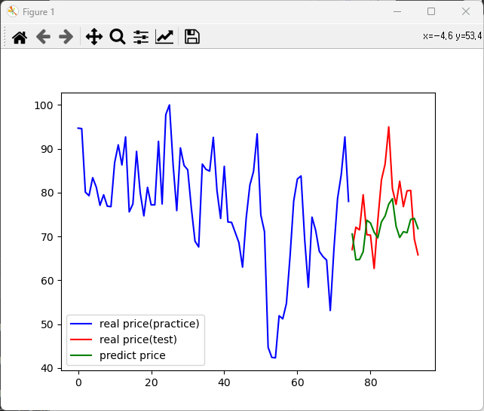
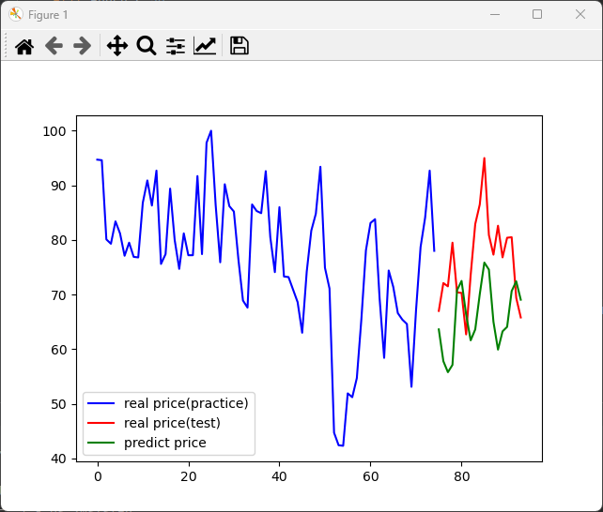
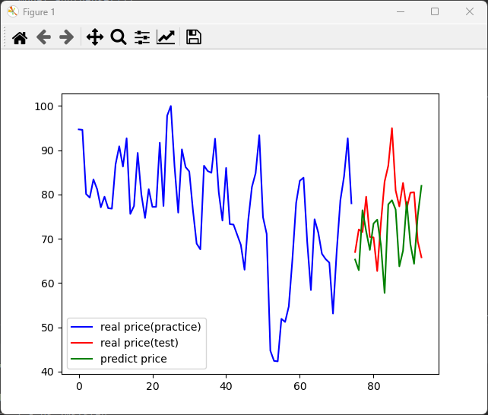
epoch50
epoch200
epoch500
epoch1000

Slide 3
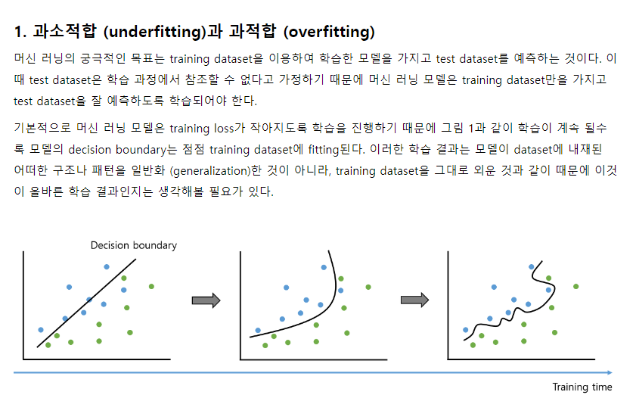

Slide 4
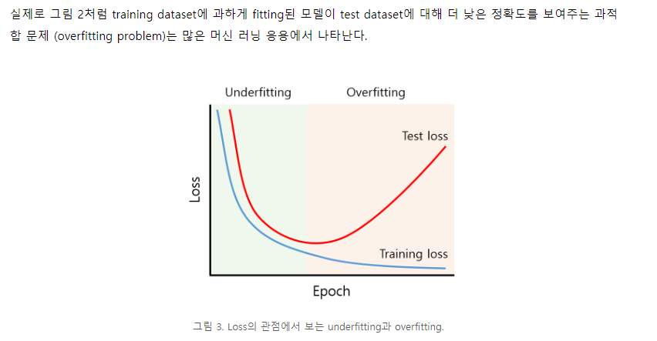

Slide 5
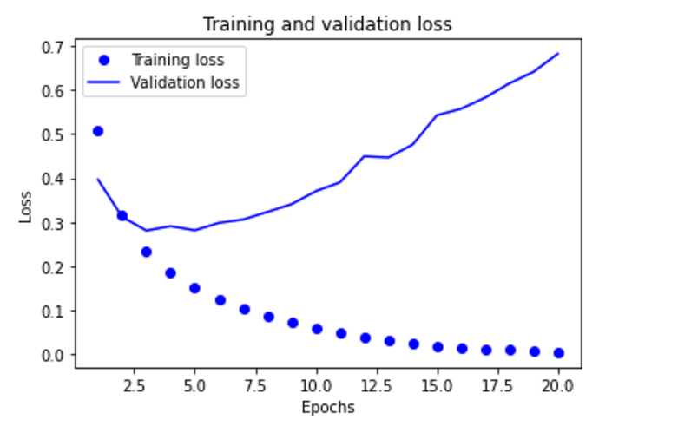

Slide 6
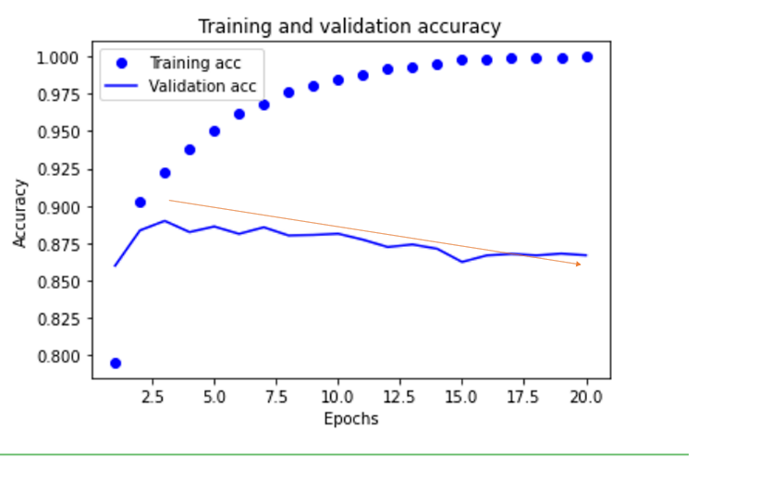

Slide 7
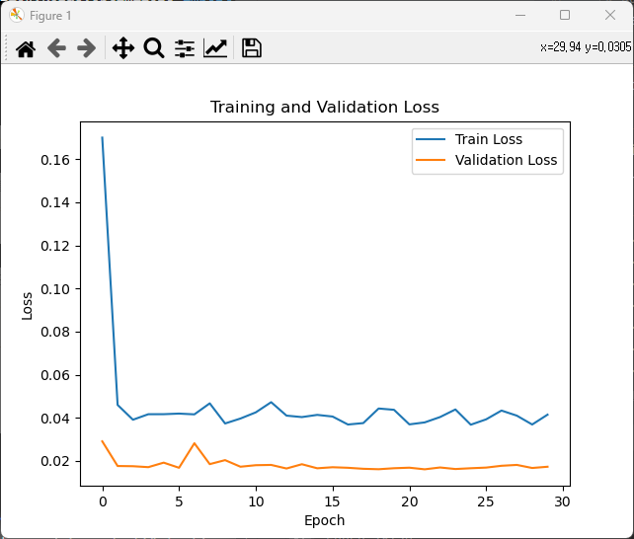

Slide 8
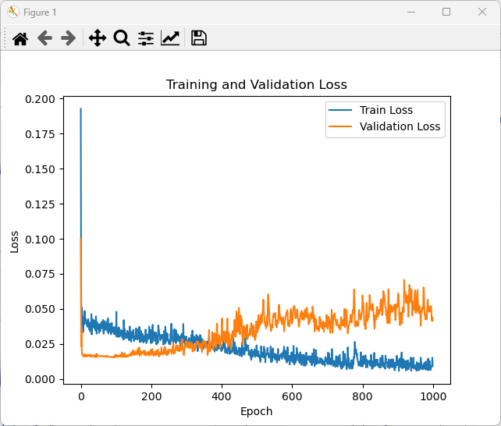

Slide 9
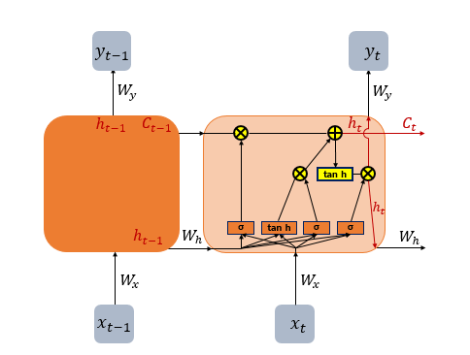
신경망 구성
종류 | 개수
Traindata_set | 72
Testdata_set | 24
dropout | 0.25
epoch | 50,200, 500,1000
Batch_size | 8
verbose | 2(함축적)
callback | lr_scheduler()

Slide 10
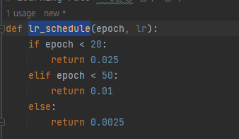

Slide 11
epoch50
epoch200
epoch500
epoch1000

Slide 12
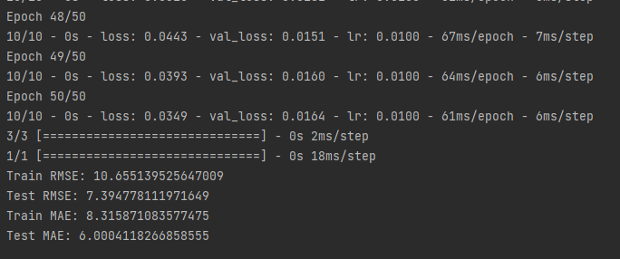
Epoch=50

Slide 13
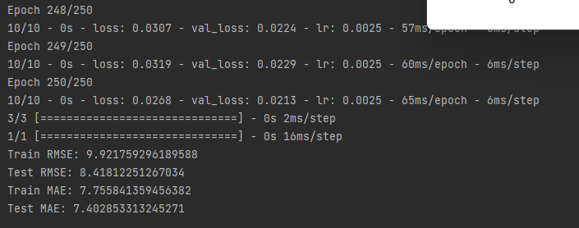
Epoch=200

Slide 14
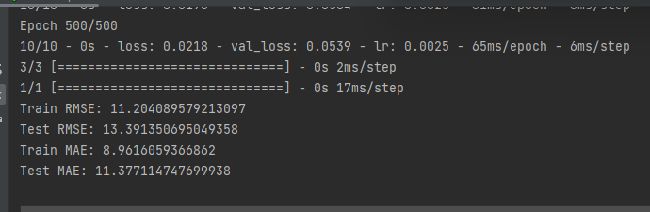
Epoch=500

Slide 15
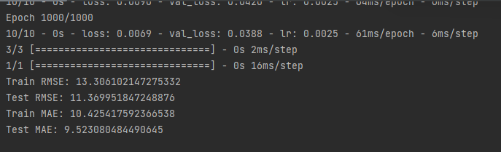
Epoch=1000

